Slide 1
PLANIFICACIÓN CLASES VIRTUALES SEMANA N°20 FECHA : 11-08-2020 Ámbito Interacción y Comprensión del Entorno. Núcleo: Pensamiento Matemático. NT 1
Colegio Jean Piaget
Mi escuela, un lugar para aprender y crecer en un ambiente saludable

Slide 2
ASIGNATURA /CURSO | Pensamiento Matemático/ Pre Kínder
NOMBRE DEL PROFESOR/A | Carla Muñoz Saldaña
EDUCADORA DIFERENCIAL | Judith Figueroa Correa.
OBJETIVO DE APRENDIZAJE PRIORIZACIÓN NIVEL 1 | Oa 1 Crear patrones sonoros, visuales ,gestuales, corporales, de dos o tres elementos. Oa 6 Emplear números para contar, identificar, cuantificar, y comparar cantidades hasta 20 e indicar orden oposición de algunos elementos en situaciones cotidianas o juegos.
INDICADORES DE EVALUACIÓN PARA OA | Señala Patrones de una serie ( Hasta tres elementos) Cuenta elementos concretos ( entre 1 y 10) determinando la cantidad, en situaciones cotidianas.
CONTENIDO /HABILIDADES | Patrones/ crear Cuantificar / Contar
OBJETIVO DE LA CLASE | Evaluar el funcionamiento de aprendizajes remotos, que se entregan a los estudiantes.
EVALUACIÓN | Formativa

Slide 3
ACTIVIDAD(ES) Y RECURSOS PEDAGÓGICOS | Se motiva a los estudiantes a ubicarse en un lugar cómodo y limpio para realizar la actividad. Se Invita a la familia a que esta semana se dará inicio a Evaluación Formativa, que es un proceso donde se observan los avances que ha tenido los estudiantes es sus aprendizajes en relación a los objetivos plateados. Esto se realiza para saber cómo continuar con el proceso de enseñanza aprendizaje según las necesidades del curso. Se trabajara a través de guías de aprendizajes., la cual un adulto será el encargado de leer las instrucciones y guiar al alumno para el desarrollo de las guías https://youtu.be/jV1fvGYt8lY https://youtu.be/-98FQlUVR84 RECURSOS: Video, guía de trabajo, texto escolar, cuaderno etc.
EVALUACIÓN FORMATIVA | Se evaluará a través del ticket de salida
ESTE MÓDULO DEBE SER ENVIADO AL SIGUIENTE CORREO ELECTRÓNICO | Correo electrónico: carla.munoz@colegio-jeanpiaget.cl 11/08/2020

Slide 4
Acuerdos de la clase
PUNTUALIDAD.
SILENCIAR MICRÓFONO
MANTENER EL MATERIAL QUE SE SOLICITA
ATENCIÓN Y RESPETO A QUIEN HABLA
LEVANTAR LA MANO, PARA OPINAR
PARTICIPA ACTIVAMENTE

Slide 5
Patrones y secuencias Contar elementos
¿Qué voy a aprender?
¿Cómo lo voy a
aprender
Contando y marcando el número.
Indicando el patrón de una serie
¿Para qué lo voy a
aprender?
•Potenciar el Pensamiento Matemático.

Slide 6
Inicio Activación Conocimientos Previos
Activo Mis Aprendizajes
Recuerdan ¿ Qué hemos Aprendido en Matemática?
¿Qué es Contar?
¿Cómo lo Hacemos?

Slide 7
¿Qué son los Patrones?
¿Qué patrones podemos formar?
¿Qué patrones vemos diariamente?

Slide 8
Motivación
Recordemos
Veamos este video
https://youtu.be/jV1fvGYt8lY
https://youtu.be/-98FQlUVR84

Slide 9
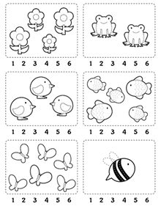
Evaluación Formativa Pensamiento Matemático
Nombre_________________________________
1.-Observa, cuenta y encierra en un circulo el número que corresponda a cada conjunto

Slide 10
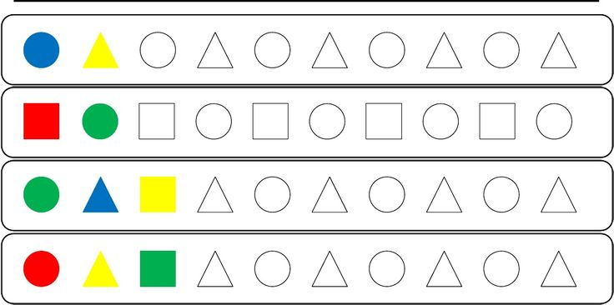
2.-Observa el patrón de colores , utiliza los colores, pintando según corresponda a cada color.

Slide 11
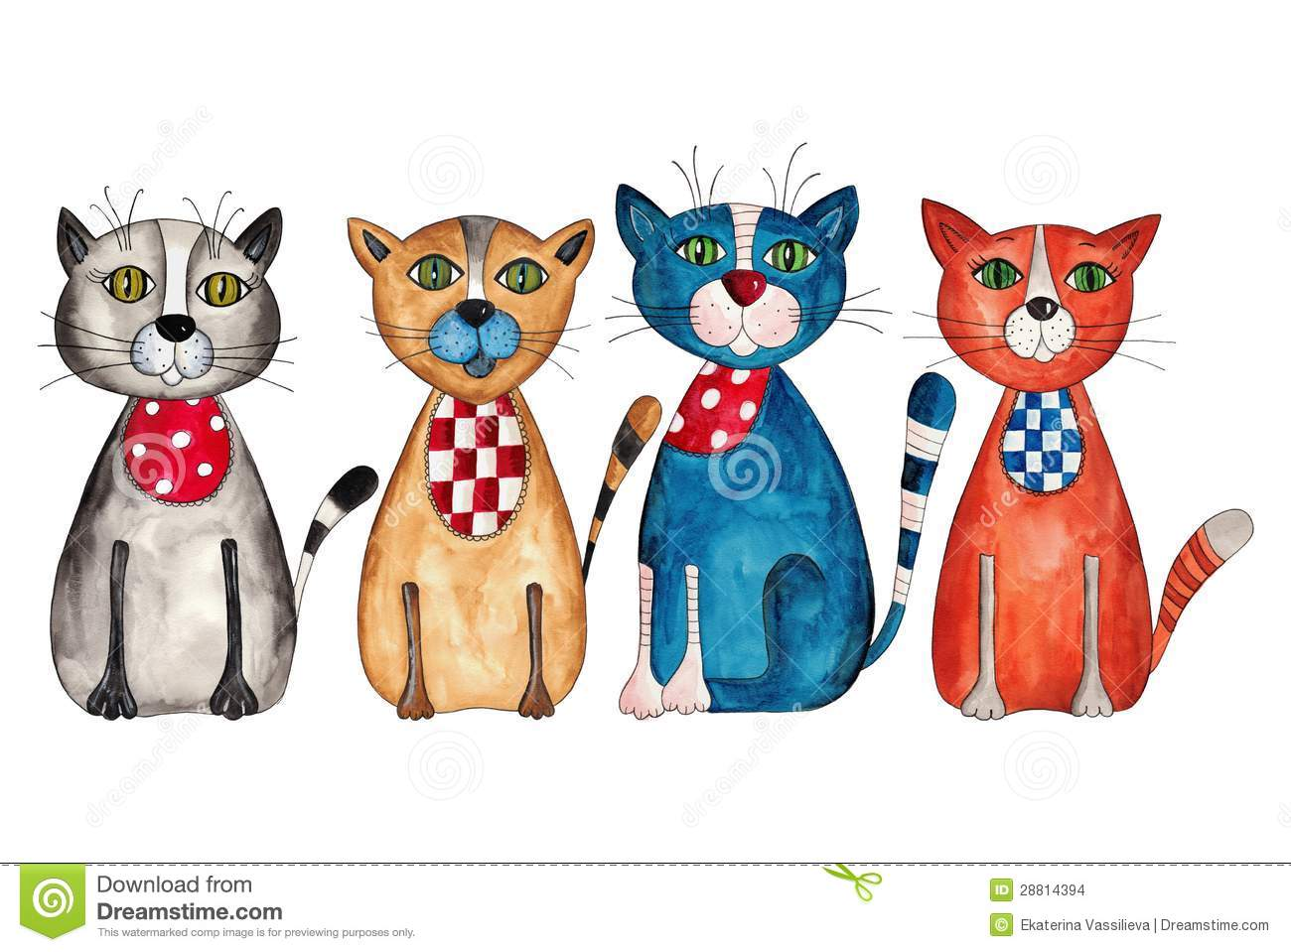
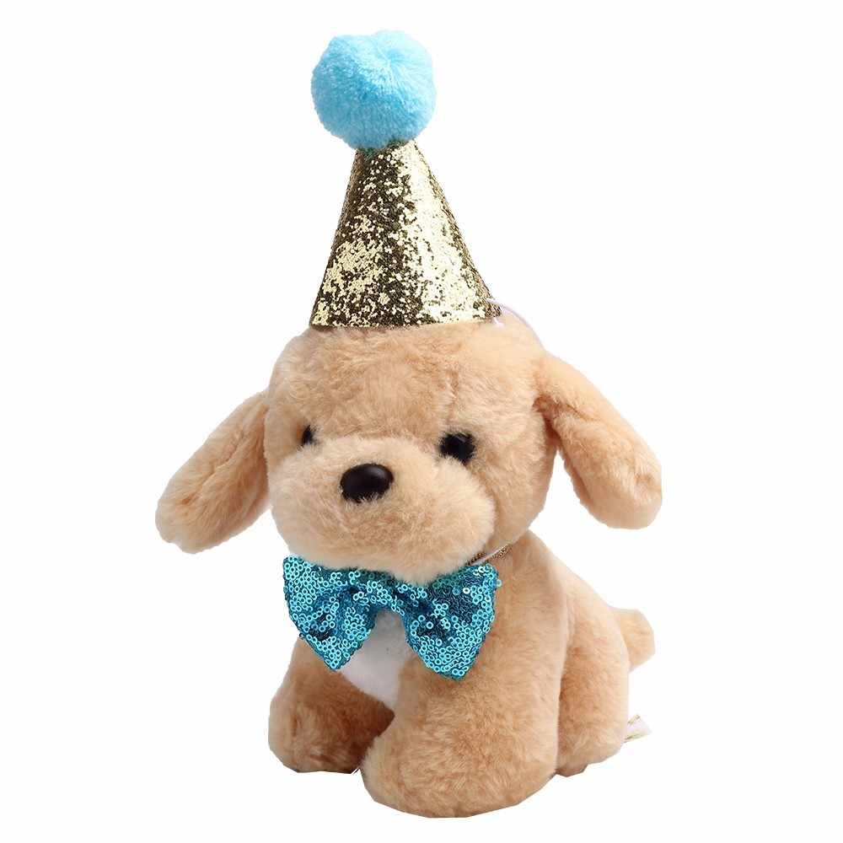
TICKET DE SALIDA SEMANA 20
1.a-¿Cuántos gatos hay? Cuéntalos y marca el número
2 4 6
1.b-¿Cuántos perros hay? Cuéntalos y marca el número
3 5 2

Slide 12
2. a-¿Qué colores utilizaste para realizar el primer Patrón?
Píntalos
2.b-Crea tu propio Patrón

Slide 13
Enviar fotografía de este ticket de salida a: Educadora Carla Muñoz Saldaña
Correo:carla.munoz@colegio-jeanpiaget.cl
Celular: 972188895

